Slide 1
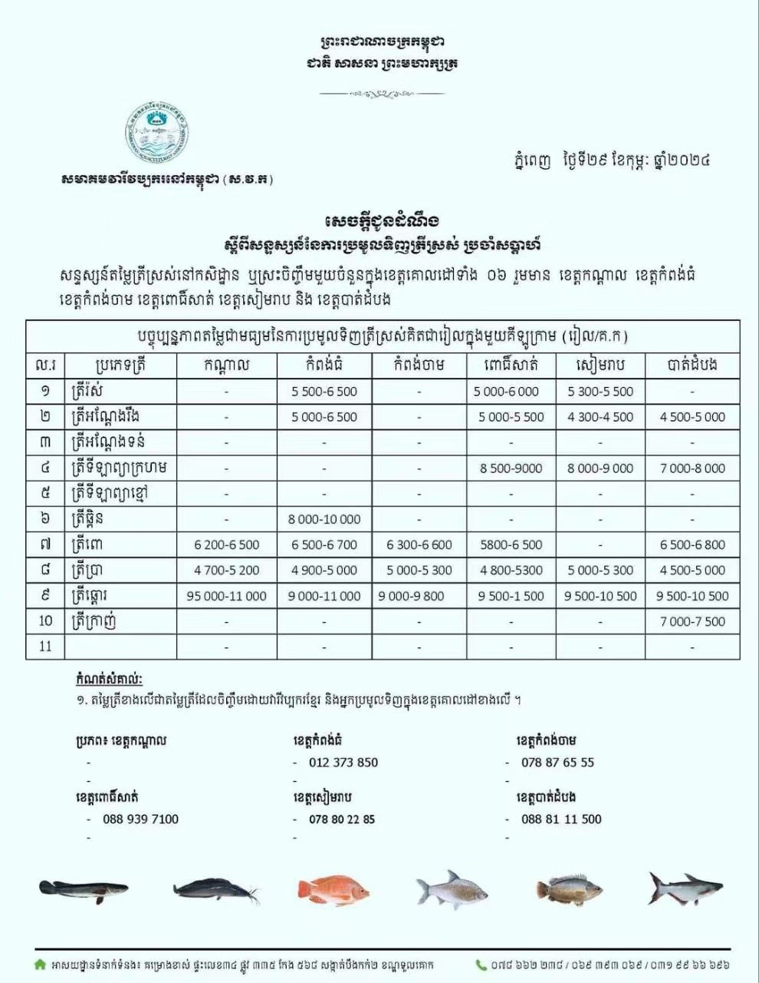
农场或一些鱼塘的新鲜鱼，在目的省会的价格。其中有：干拉省、磅同 省、磅湛省、菩萨省、暹粒省、马德望省6个省会
目前收购新鲜鱼类的平均价格（柬币/公斤）
鱼的类型
干拉省
磅同 省
磅湛省
菩萨省
暹粒省
马德望省
眼鳢
硬鲶鱼
软鲶鱼
红色罗非鱼
罗非鱼
黑色罗非鱼
爪哇高体鲃
拉氏巨鲶
淡水鲨鱼
小盾鳢
攀鲈鱼

